Slide 1
harpe laser
olympiades des sciences de
l'ingénieur
lycée franco-mexicain

Slide 2
Comment peut-on utiliser les propriétés du laser et de la réflexion de la lumière afin de donner un spectacle musical ?
problématique

Slide 3
A qui rend service
le produit?
sur quoi agit
le produit?
Promoteurs de
spectacles et musiciens
public
harpe laser
dans quel but existe ce système?
créer un spectacle de son et de lumière

Slide 4
utilisateur
ordinateur
fc8
fp1
public
fc7
fc1
harpe
laser
fc6
normes
fc2
local
fc5
fc4
fc3
fc9
esthétique
alimentation
fp1: créer un spectacle de son et de lumière pour le divertissement du public
fc1: permettre au public la visualisation des cordes laser
fc2: avoir un espace obscur
fc3: se raccorder au réseau électrique
fc4: etre bitension
fc5: posséder une esthetique agreable
fc6: respecter les normes de sécurité
fc7:récuperer les signaux numeriques de la harpe
fc8:permettre à l'utilisateur devarier le son
fc9: être autonome

Slide 5
chaine d'information
photoresistances
capteurs d'ultrasons
arduino mega
microprocesseur
arduino mega
leds
acquérir
traiter
communiquer
w électrique
w lumineuse
w sonore
moteur immobile,
laser éteint
aucun son
arduino
mega
driver moteur
midi jack
batteries
adaptateur
moteur
laser
photons
fils
agir
alimenter
distribuer
convertir
transmettre
un spectacle de son et de lumiere
chaine d'énergie

Slide 6
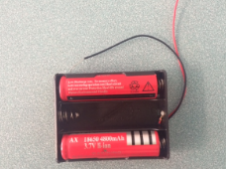
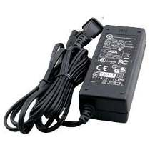
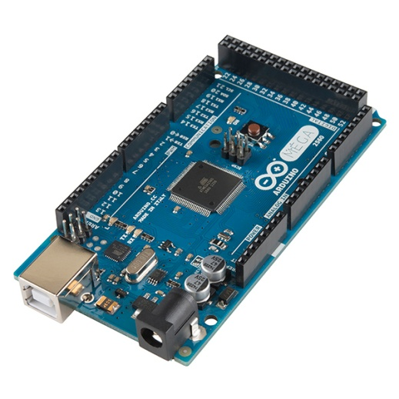
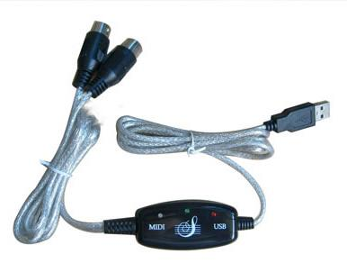
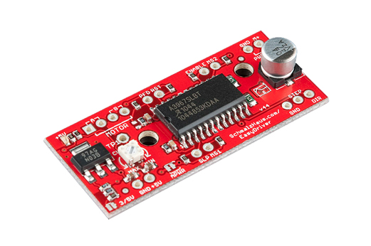
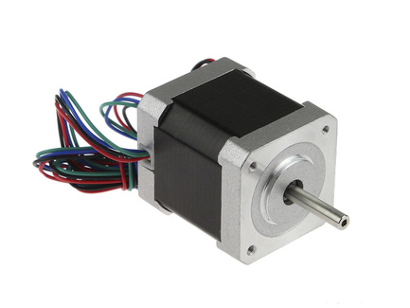
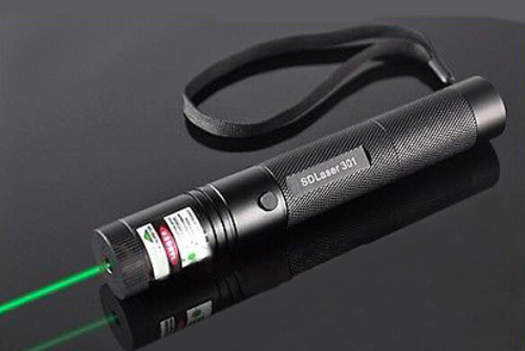
justification

Slide 7
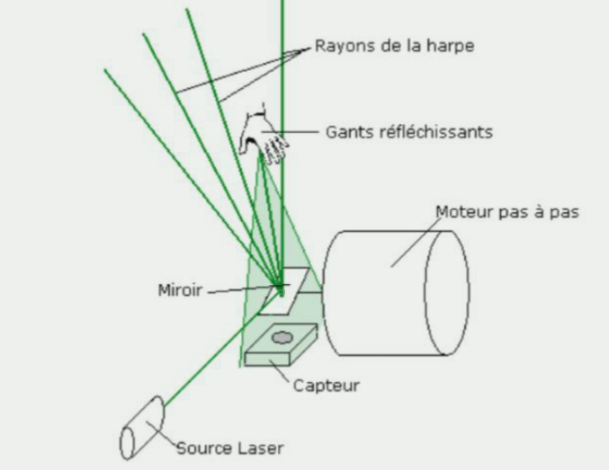
fonctionnement
harpe laser

Slide 8
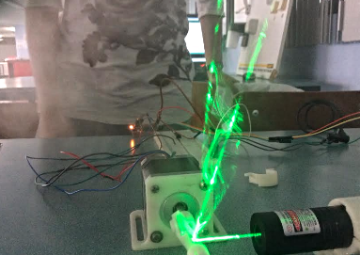
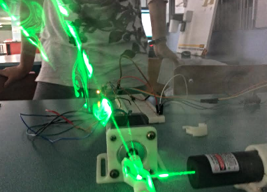

Slide 9
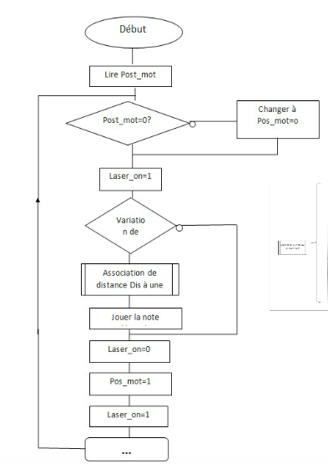
algorithmes
harpe laser

Slide 10
algorithmes
harpe laser

Slide 11
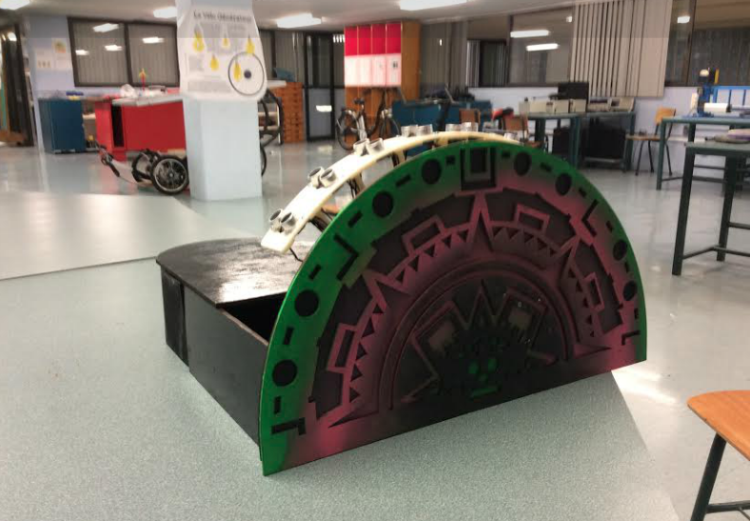
assemblage
harpe laser

Slide 12
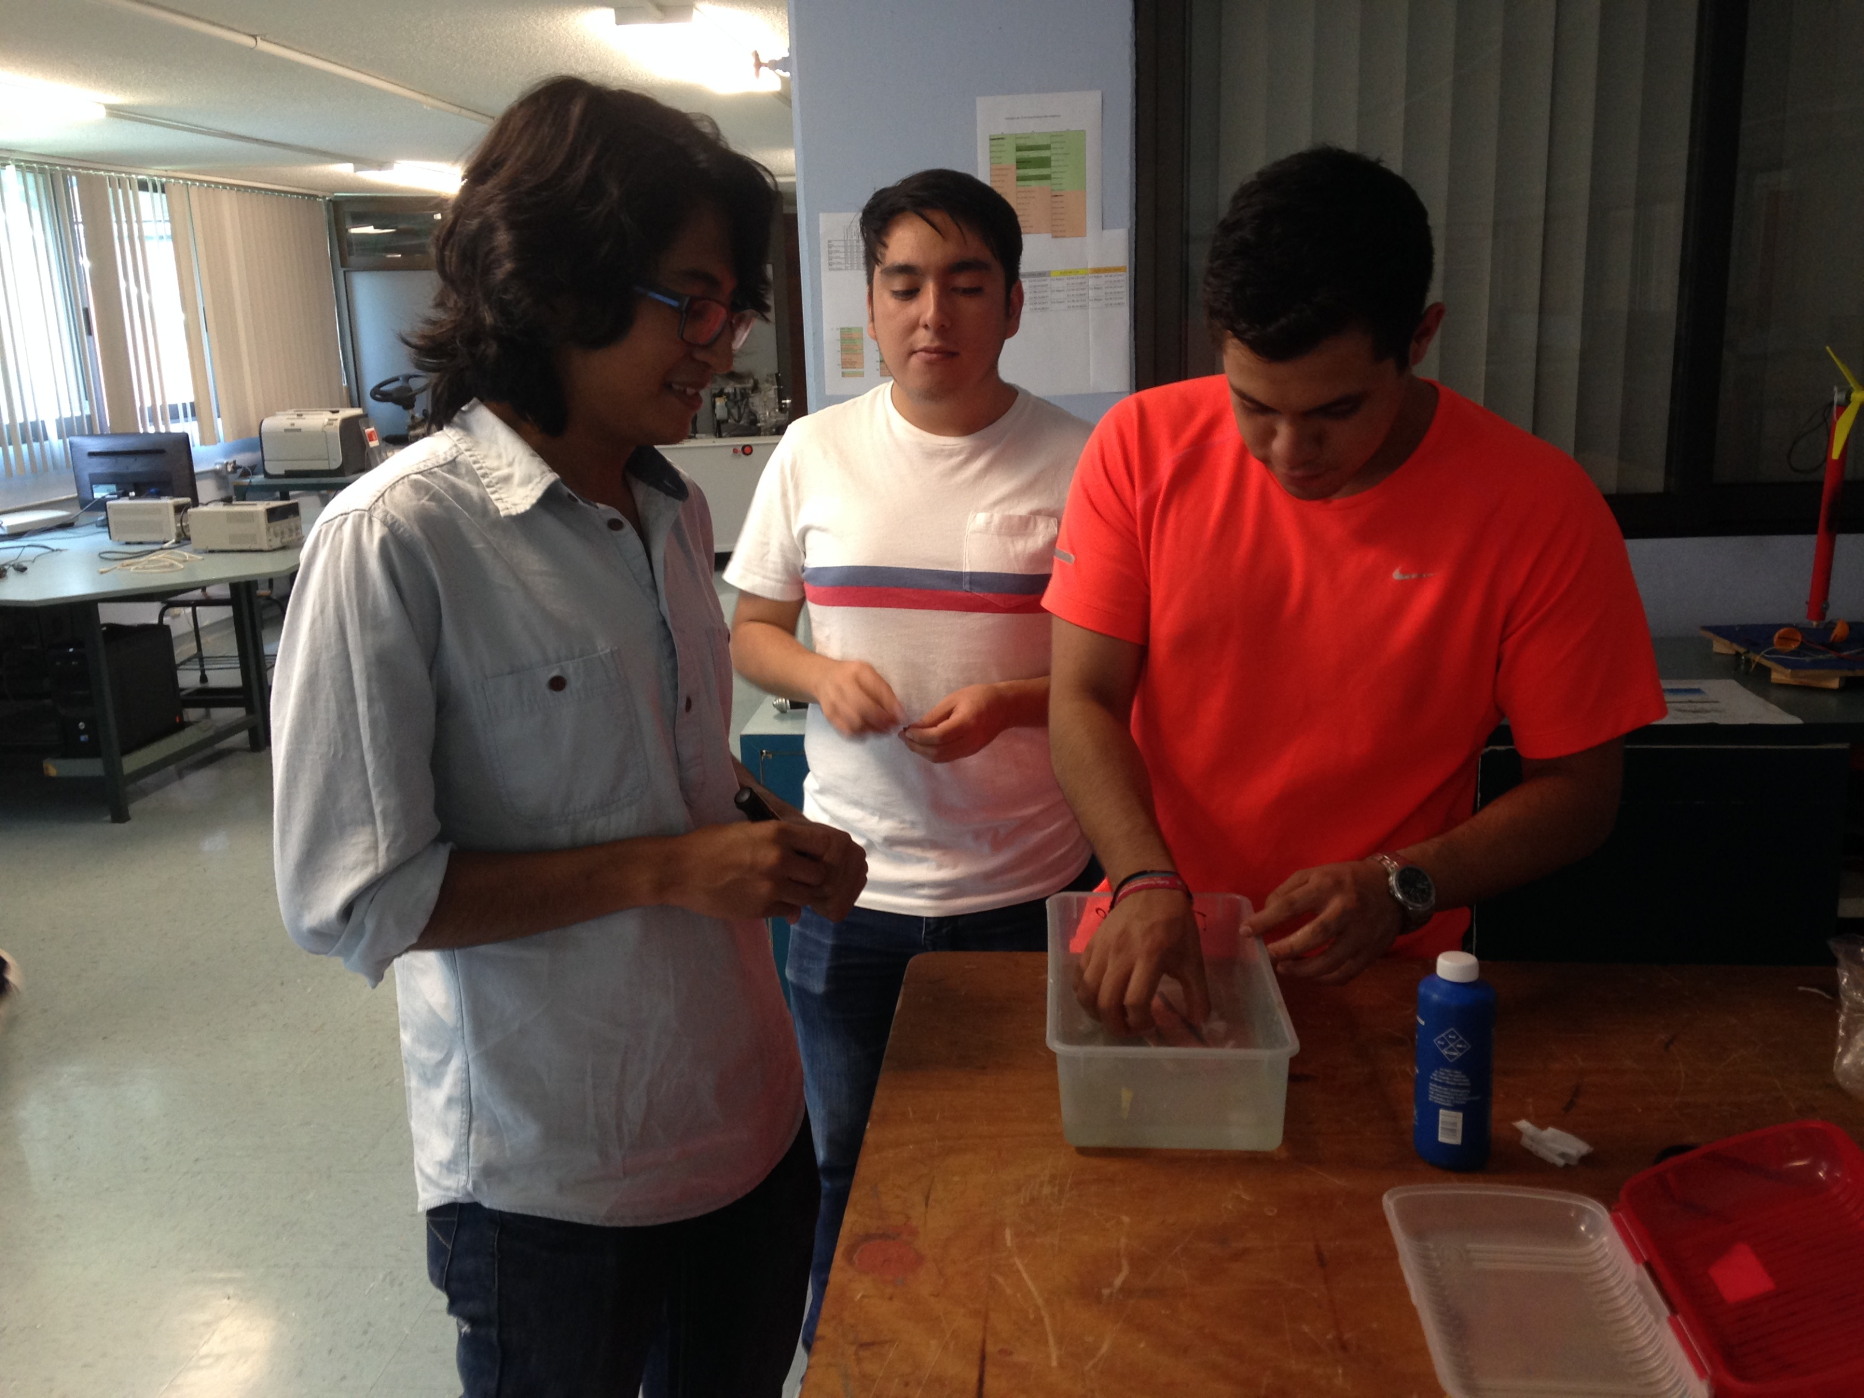

Slide 13
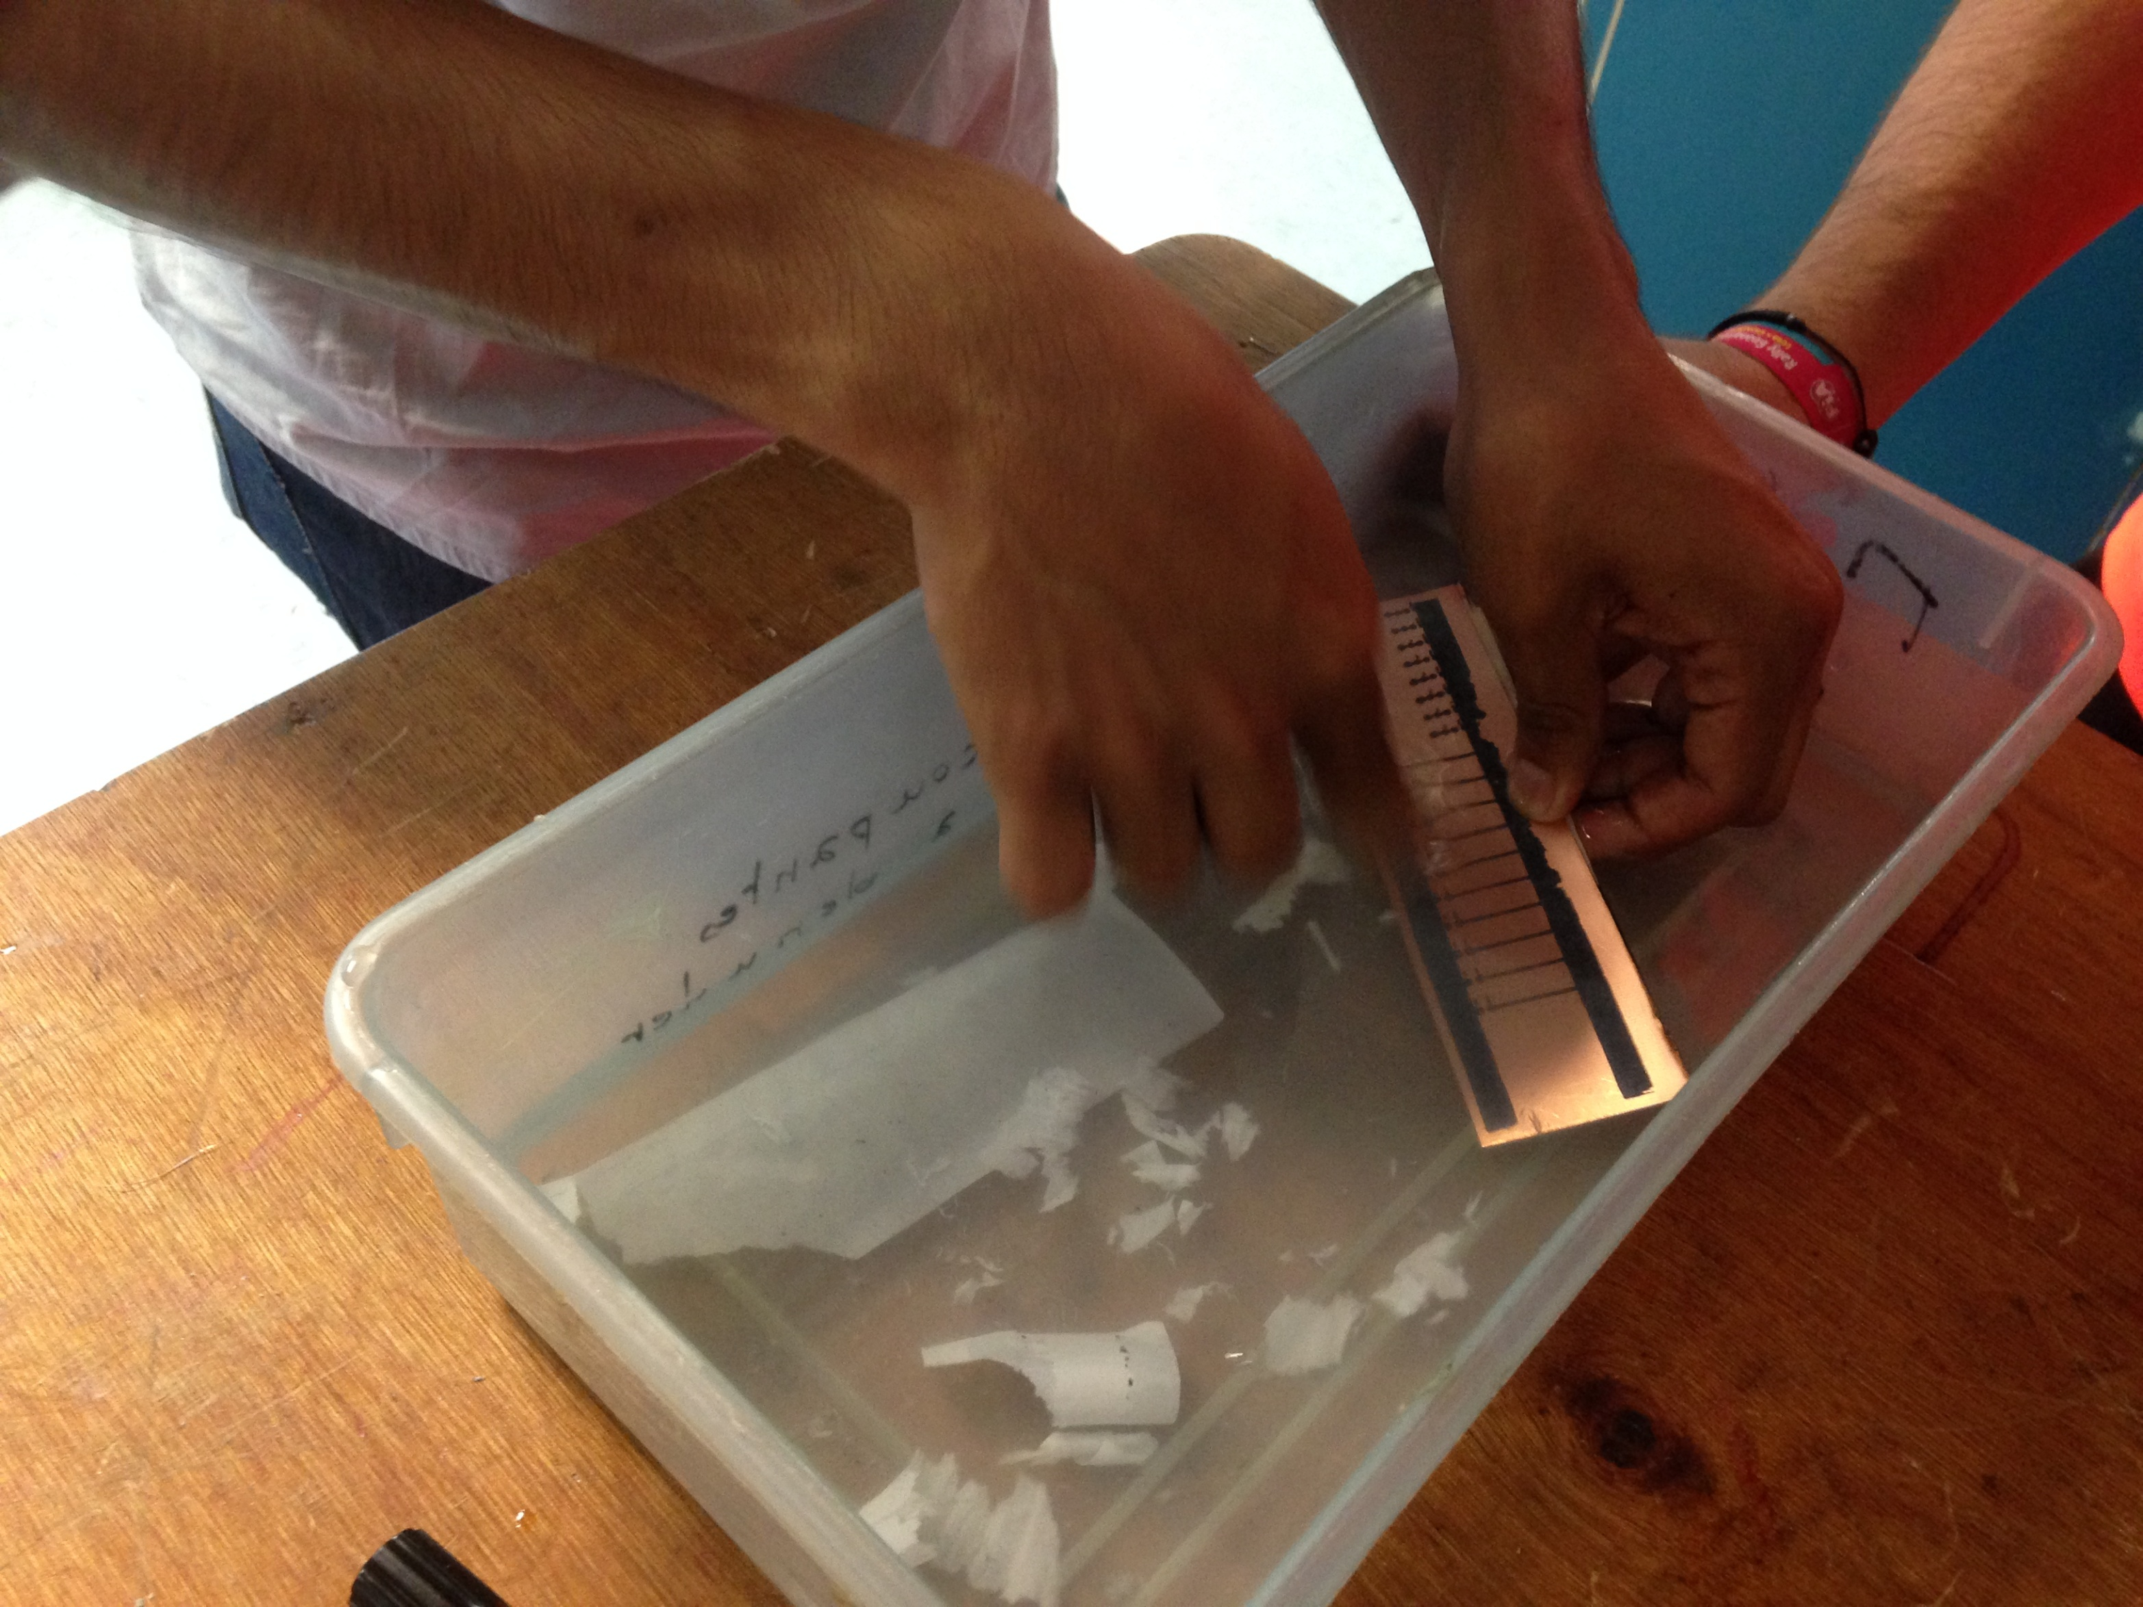

Slide 14
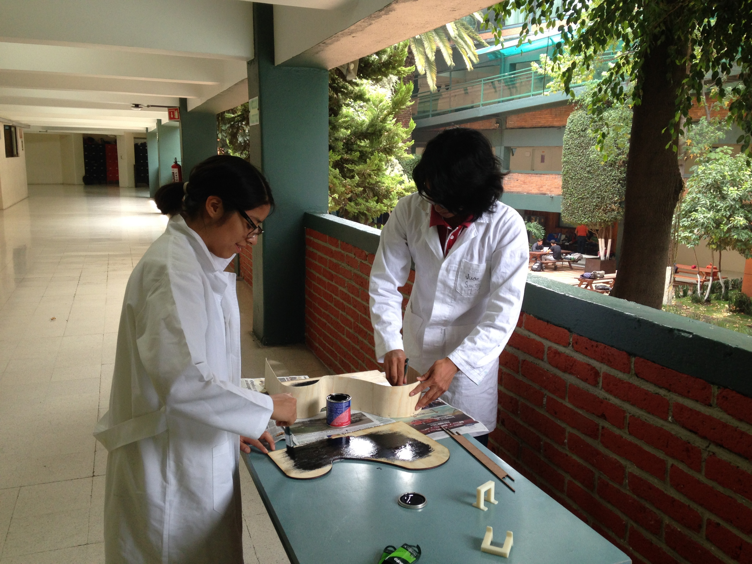

Slide 15
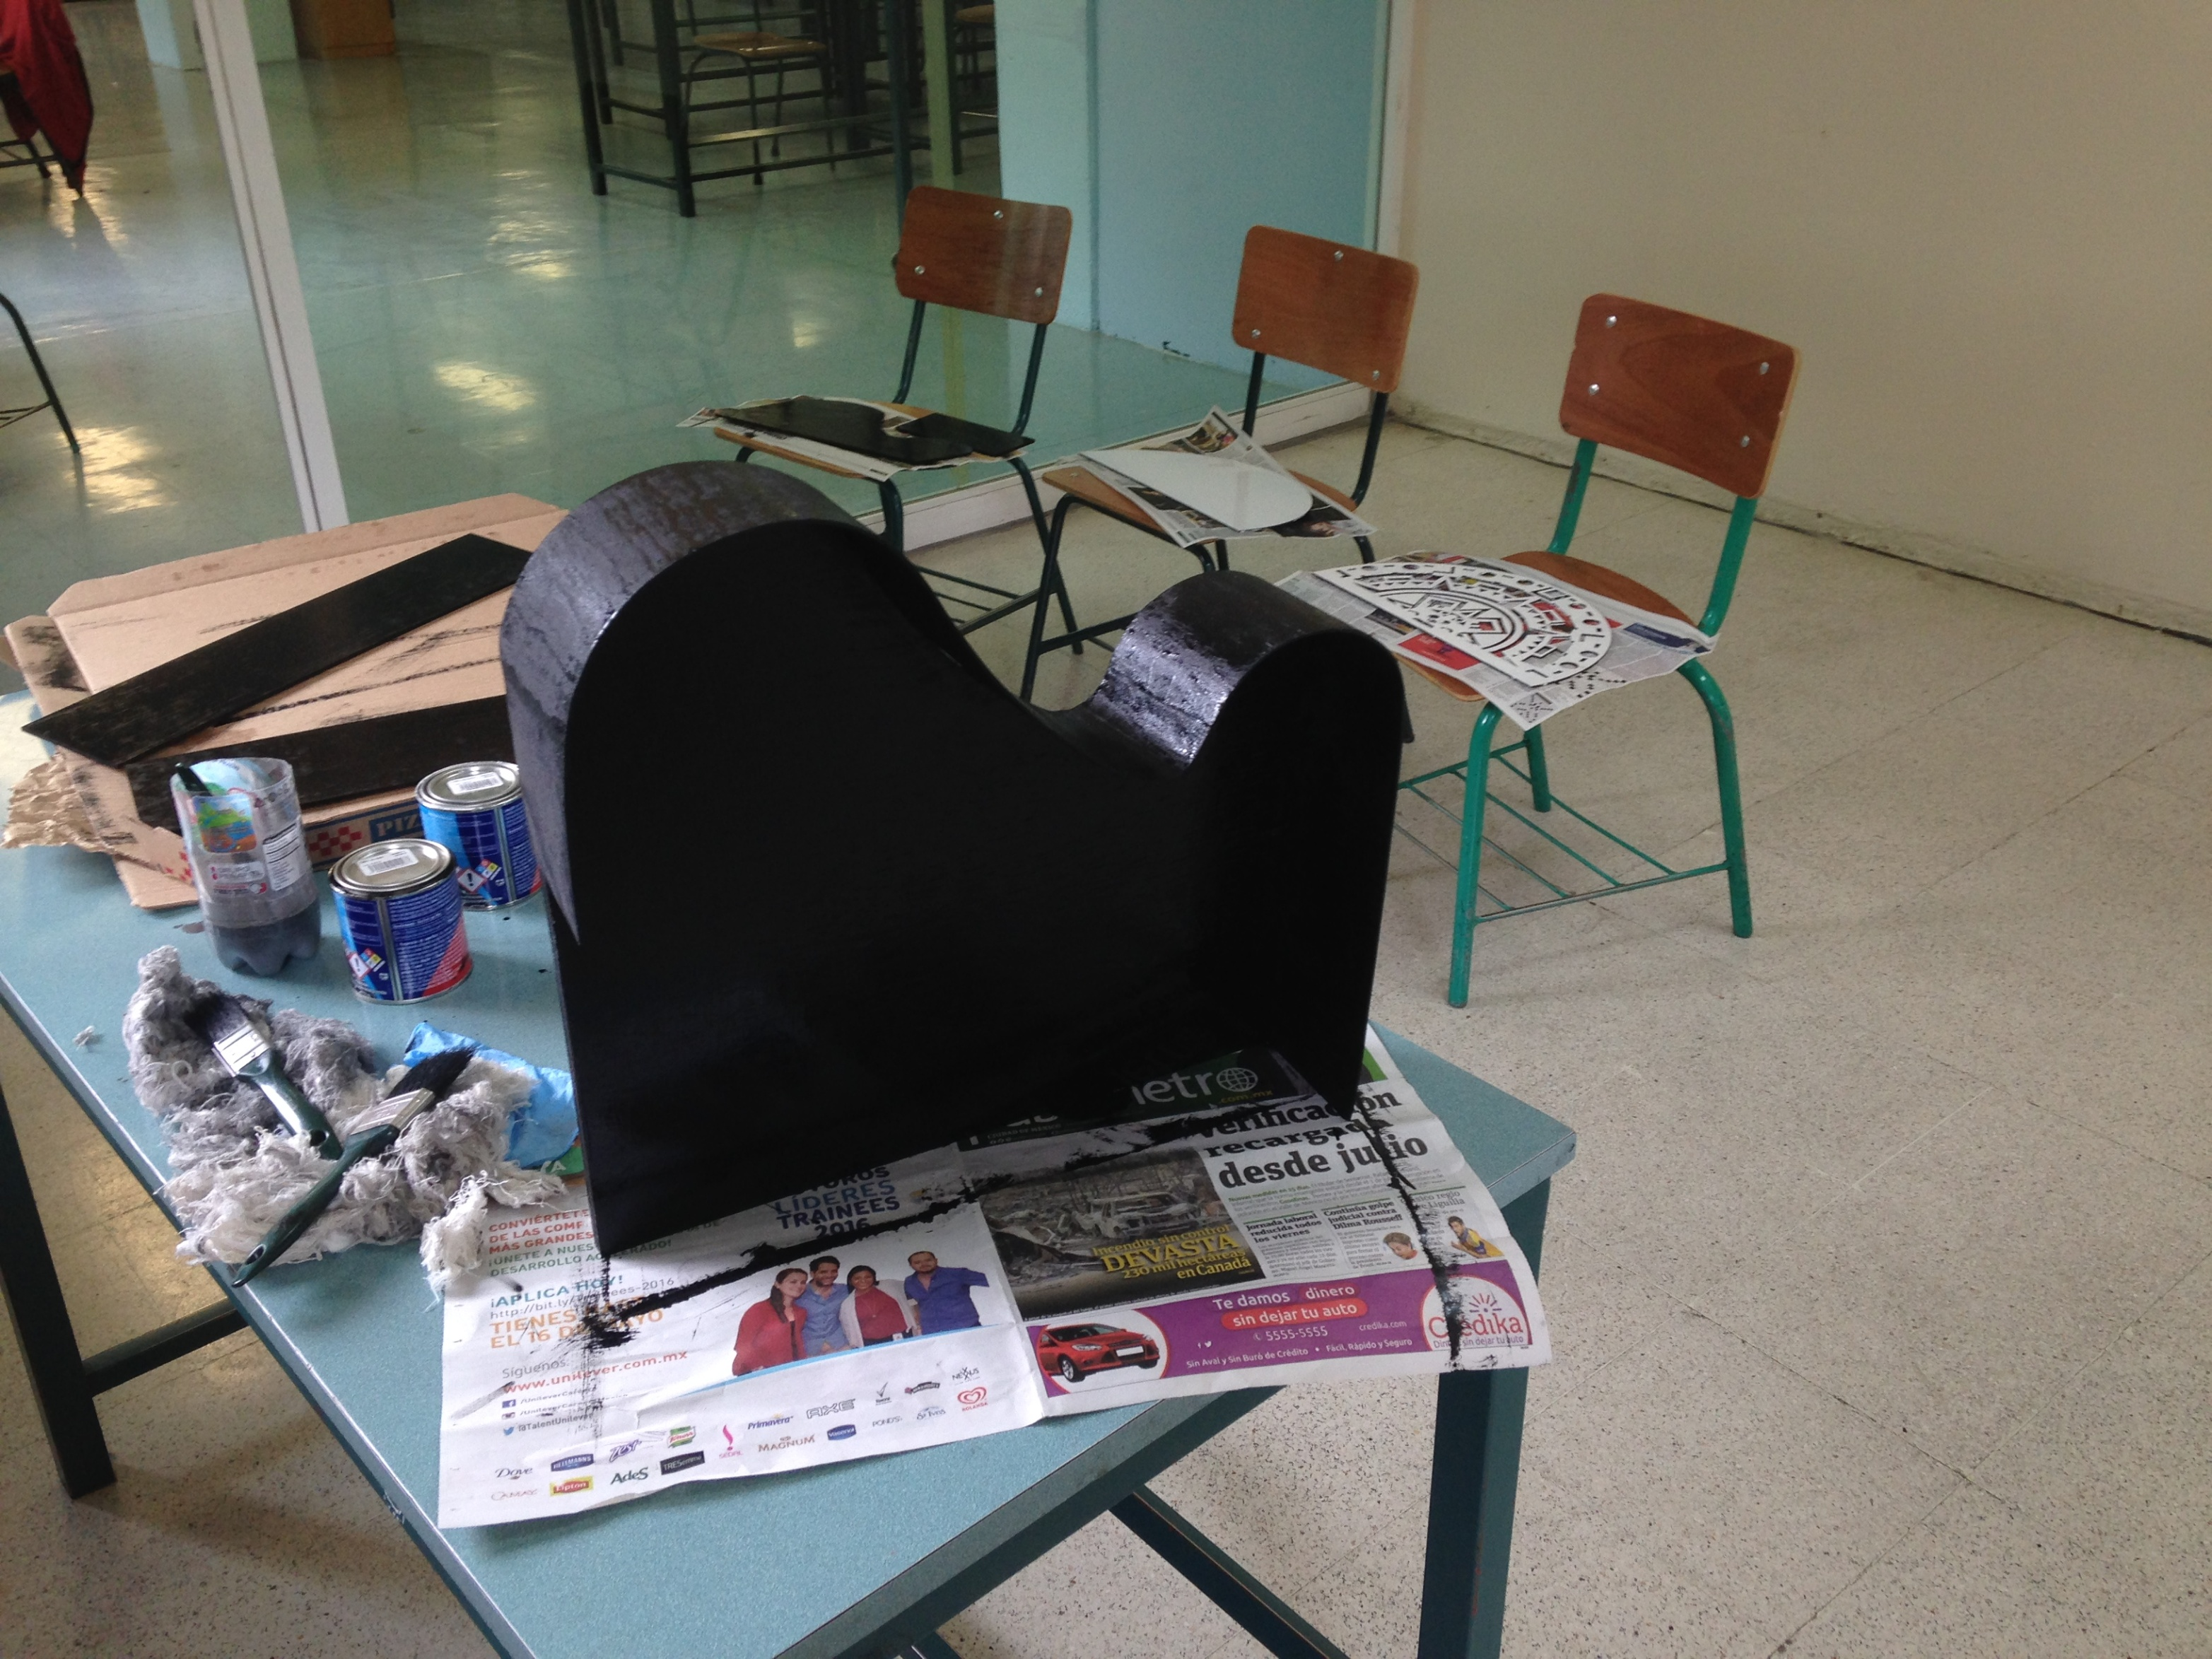

Slide 16
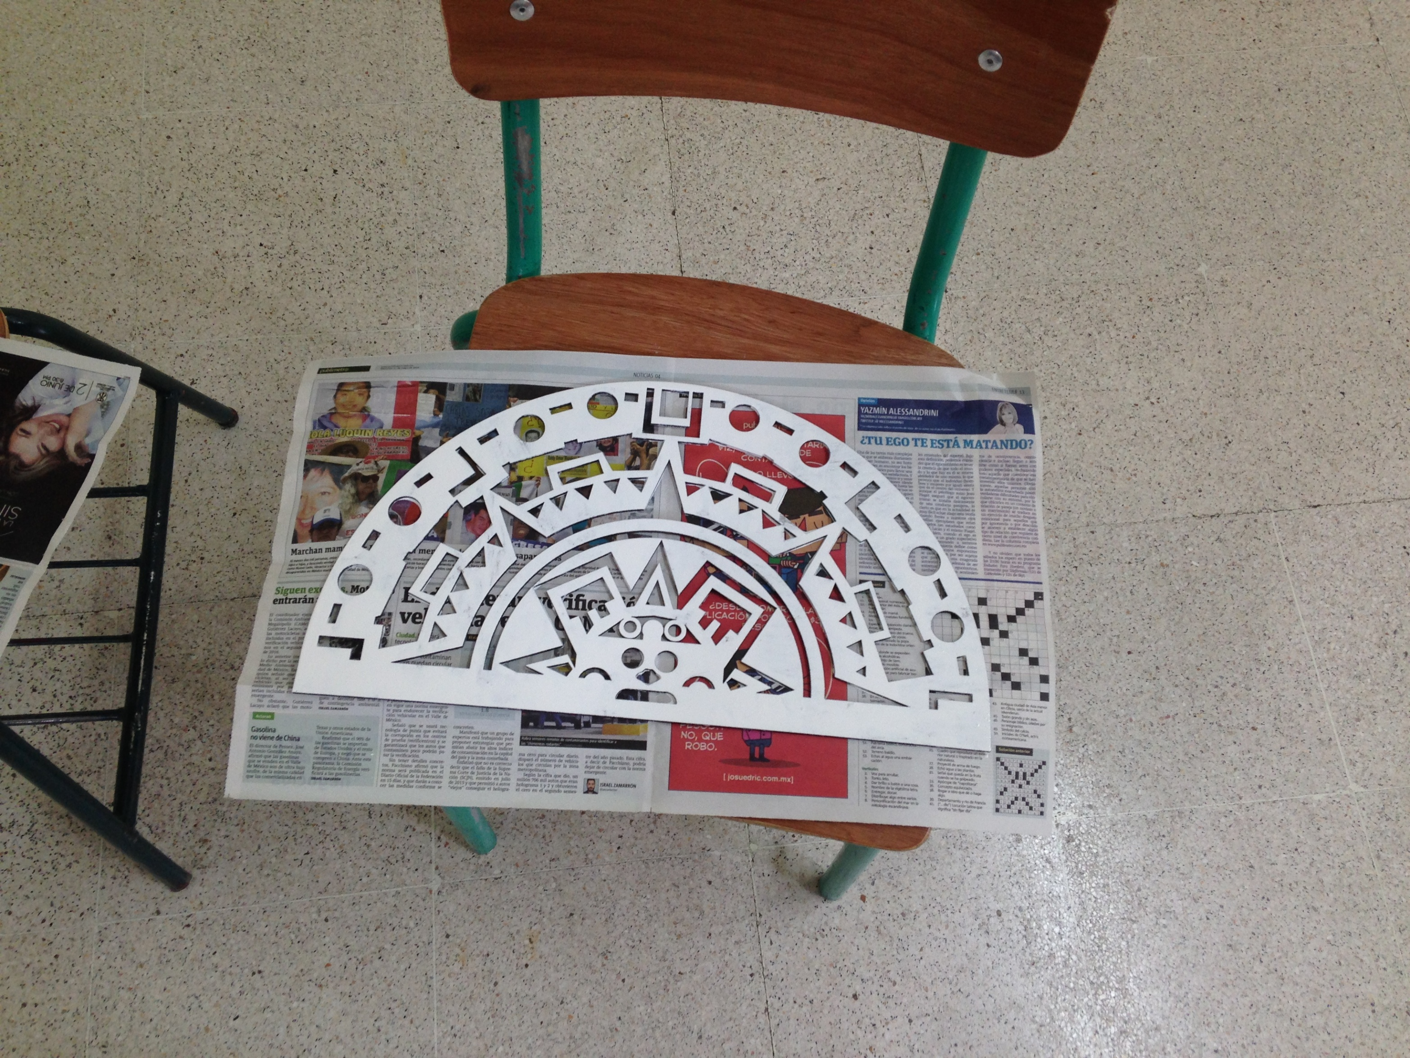

Slide 17
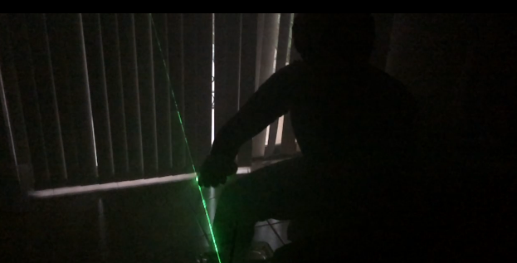

Slide 18
